Slide 1
Mavzu=str(“RoboContest tizimidagi holatlar”)
Taqdimotchilar: Tursunov S
Rustamov D

Slide 2
Reja:
RoboContest tizimi haqida umumiy ma’lumot
Holat turlari va ularning ma’nosi
Foydalanuvchilarning keng tarqalgan xatolari
Holatlarni bartaraf etish bo‘yicha tavsiyalar

Slide 3
RoboContest tizimi
RoboContest — bu O‘zbekistonda ishlab chiqilgan onlayn dasturlash musobaqalari tizimi bo‘lib, u:
2008-yilda ishga tushirilgan.
Toshkent axborot texnologiyalari universiteti (TATU) o‘qituvchilari va mutaxassislari tomonidan ishlab chiqilgan.
Tizimning asosiy maqsadi — talabalar va yosh dasturchilarni algoritmik fikrlashga, muammolarni kod orqali yechishga o‘rgatish va ularni turli bosqichli oliy darajadagi musobaqalarga tayyorlash.
https://robocontest.uz/system ushbu sayt roboContest manzili.

Slide 4
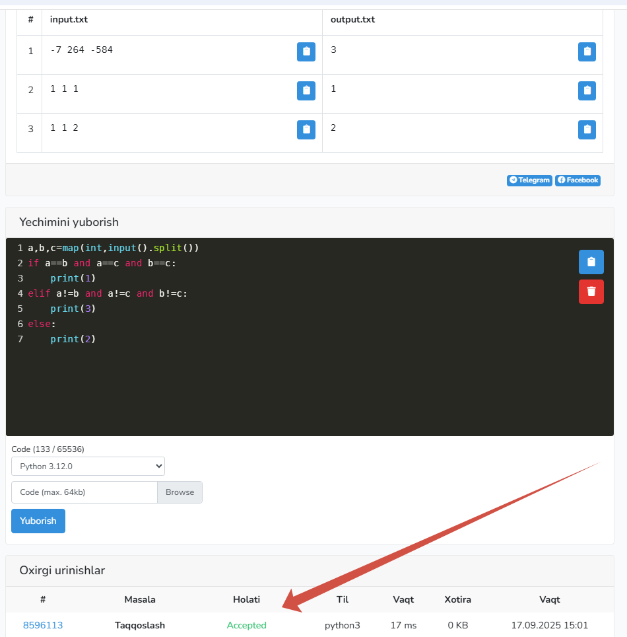
Holat turlari va ularning ma’nosi
Accepted (Qabul qilindi)
Kod barcha testlardan muvaffaqiyatli o‘tdi.
Yechim to‘g‘ri. Ball beriladi.
Dastur to'g'ri ishaydi va cheklovlarga muvofiq barcha sinovlardan o'tdi.

Slide 5
Wrong answer holati
Javob noto‘g‘ri. Dastur bergan natijalar hakamlar hay'ati javoblariga mos kelmaydi.
Noto'g'ri chiqish formati yoki dasturdagi algoritmik xató.
❌ Natija: Masala faqat sonni chiqishini talab qiladi, lekin kod "Yig'indi: 8" deb chiqaradi. Shuning uchun RoboContest tizimi bu natijani Wrong Answer deb baholaydi.
📝 Xulosa:
Wrong Answer holati ko‘pincha chiqish formati yoki qiymat noto‘g‘ri bo‘lganda yuz beradi.
❌ Wrong Answer holatiga misol (Python)
🔹 Masala tavsifi:
Ikki son berilgan. Ularning yig'indisini toping. Kirish: 3 5 Chiqish: 8
✅ To‘g‘ri kod (Accepted bo‘ladi):
a, b = map(int, input().split())
print(a + b)
❌ Noto‘g‘ri kod (Wrong Answer bo‘ladi):
a, b = map(int, input().split())
print("Yig'indi:", a + b)

Slide 6
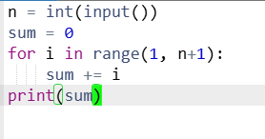
Time limit exceeded
Masalada belgilangan vaqt cheklovidan o'tib ketdi.
Dasturda samarasiz yechim yoki algoritmik xató bo’ladi.
Misol:
⏰ Time Limit Exceeded holatiga misol
1 dan N gacha bo‘lgan sonlarning yig‘indisini hisoblang. Kirish: 1000000000 Chiqish: 500000000500000000
Sababi: Bu kod juda katta n uchun (masalan, 1 milliard) juda ko‘p takrorlanadi va berilgan vaqt chegarasida ishlamaydi. Natijada, RoboContest tizimi Time Limit Exceeded holatini beradi.

Slide 7

Presentation Error
Presentation Error holati — dastur to‘g‘ri natija beradi, lekin chiqish formati masala talablariga mos emas.
❌ Presentation Error holatiga misol
Ikki son berilgan, ularni qo‘shing va faqat natijani chiqaring. Kirish: 2 3 Chiqish: 5
Xulosa:
Presentation Error — natija qiymati to‘g‘ri, ammo chiqish formati xato.

Slide 8

Compilation error
Compilation error holatati - Python-da ham sintaksis xatolar tufayli kod bajarilmaydi va Compilation Error (yoki syntax error) yuz beradi.
Bu kod yozilishidagi sintaksis qoidalarining buzilishi, masalan, yopilmagan qavslar, noto‘g‘ri indentatsiya (bo‘sh joylar), yoki boshqa xatolardan kelib chiqadi.
Xulosa:
Compilation Error — bu dasturda sintaksis xató yani split() metodidan so’ng qavs ) yopilmay qolgan ushbu holatda shu holat yuz beradi.

Slide 9

Memory limit exceeded
Dastur masalada belgilangan xotira cheklovidan oshib ketdi. Dastur o'rnatilgan xotira hajmidan ko'proq foydalanadi.
Memory Limit Exceeded bo‘ladigan dastur:
🎯 Masala:
1 dan N gacha bo‘lgan sonlar yig‘indisini toping.
❌ Yomon yechim (Memory Limit Exceeded bo‘ladi, agar N juda katta bo‘lsa, masalan 10^9):
Nima uchun bu holat yuz beradi?
range(1, n+1) orqali n ta sonni saqlaydigan massiv (arr) yaratiladi.
Masalan, agar n = 10^9 bo‘lsa, massivda 1 milliard ta butun son bo‘ladi.
Har bir int (butun son) Python’da 24 baytdan oshiq joy egallashi mumkin.
Bu esa xotirani bir necha gigabayt egallaydi — odatda bu Memory Limit Exceeded holatini keltirib chiqaradi.

Slide 10
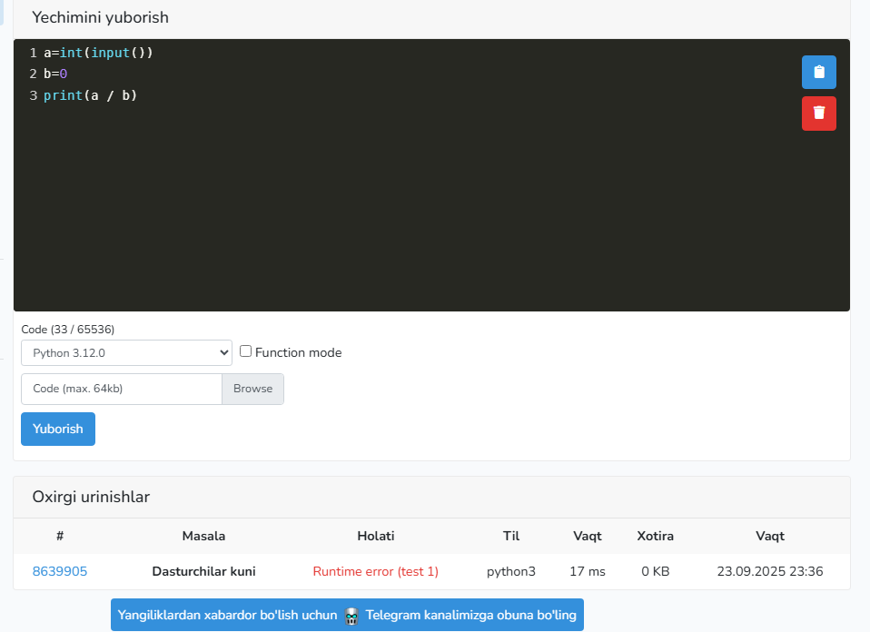
Runtime error
Bajarish xatosi. Dastur nolga teng bo'lmagan qaytarish kodi bilan yakunlandi. Bunday holda, ishning natijasi tekshirilmaydi.
Runtime Error (dastur ish vaqtida to‘xtab qoladigan yoki xatoga uchraydigan holat) uchun haqiqiy Python dasturi misolini ko‘rsatamiz.
🎯 Masala:
Berilgan 2 ta sonning bo‘linmasini chiqaring. Kirish: a b=0 (ya'ni, a / b ni hisoblash) Chiqish: a / b natijasi

Slide 11
Boshqa ijobiy holatlar
Compiling- dastur kompilatsiya qilinmoqda(Manba kodni mashina tili yoki bajariladigan kodga o‘girish jarayoni).
Running- Dastur ishlatilmoqda(Dastur mavjud testlar orqali tekshirilmoqda).
Waiting- Kutish(Foydalanuvchidan kiritish kutayotganda (input() funksiyasi ishlayotganda).

Slide 12
Umumiy xulosa:
RoboContestdagi har bir holat dasturchiga kodning qaysi jihatda muammo borligini yoki muvaffaqiyatli ekanligini ko‘rsatadi. Ushbu holatlar orqali dasturchi o‘z yechimini yaxshilaydi, optimallashtiradi va mukammal yechimga erishadi. Har bir holat dasturlash jarayonida kod sifatini, samaradorligini va ishonchliligini oshirishda muhim o‘rin tutadi.
PRINT(“ETIBORINGIZ UCHUN RAXMAT”)

